Slide 1
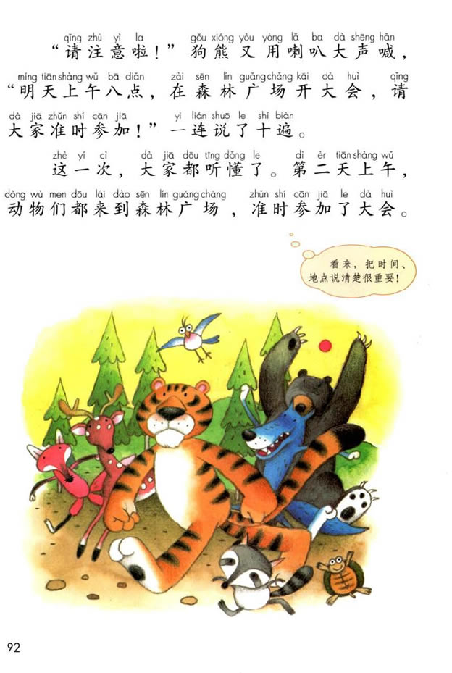
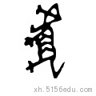
老虎

Slide 2
动物王国开大会
物
牜
生物
人物
物品
牛
植物
食物
物件

Slide 3
鬼脸
检查
鬼脸

Slide 4
小魔术：加一笔变新字
古
白
shé
bǎi
舌
百

Slide 5
第二天 准时

Slide 6
动物 老虎 通知 注意 狗熊 十遍
动物 老虎 通知 注意 狗熊 十遍

Slide 7
老虎 狗熊
老虎 狗熊 通知

Slide 8
通知
动物王国要开大会，请你们都参加。
动物王国要在明天开大会，请你们都参加。
动物王国要在明天上午八点开大会，请你们都参加。
明天是上午八点，在森林广场开大会，请大家准时参加。

Slide 9
通知 一连 连忙 一百遍 十遍 还是

Slide 10
hái
lián
还
hái zài
还 在
连
连长
hái shì
还 是
连 接

Slide 11
注意
写字是，我们要注意 。
听别人讲话时，我们要注意 。

Slide 12
第二课时
动物 老虎 狗熊
通知 注意 百遍
一百 舌头
鬼脸 准时 第一

Slide 13
第一次
ɡǒu xiónɡ yònɡ lǎ bɑ dà shēnɡ hǎn dà jiā zhù yì dònɡ wù wánɡ ɡuó
狗熊 用 喇叭 大 声 喊：“大家注意，动 物 王 国
要开大会，请 你 们 都 参加！”
yào kāi dà huì qǐnɡ nǐ men dōu cān jiā

Slide 15
1、大家注意，动 物王国要开大会，请 你们都 参加！”
2、大家 注意，动 物 王 国 要在 明 天 开大会，请 你 们 都 参 加！
3、大家 注意，动 物王 国要 在 明 天 上 午八点 开大会，请 你 们 都 参加！
4、请注意啦！明天上午八点，在森林广场开大会，请大家准时参加！

Slide 17
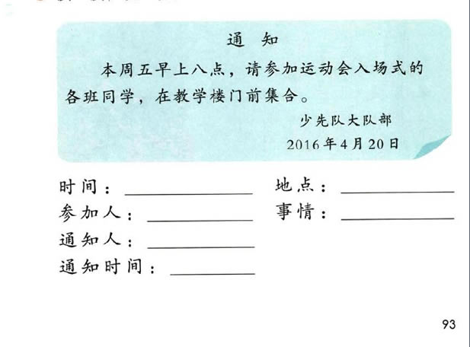

Slide 18
diǎn
yào
点
yǔ diǎn
雨 点
要
zhònɡ yào
重 要
jǐ diǎn
几 点
zhǔ yào
主 要

